Slide 1
Cinétique et catalyse
Niveau : 1STL PCM

Slide 2
Prérequis
dérivée
tangeante

Slide 3
Difficultés identifiées

Slide 4
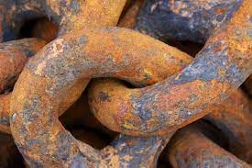
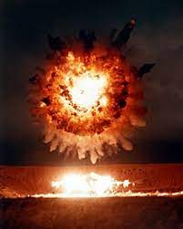
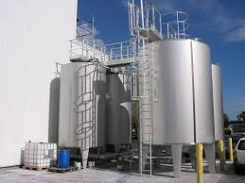
-> Comment quantifier la vitesse d’une réaction chimique ?
-> Quels sont les facteurs qui influencent la vitesse chimique ?

Slide 5
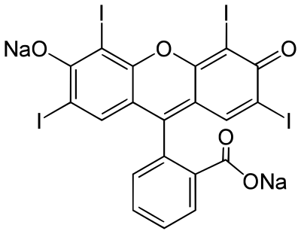
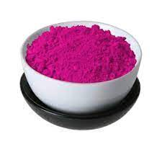
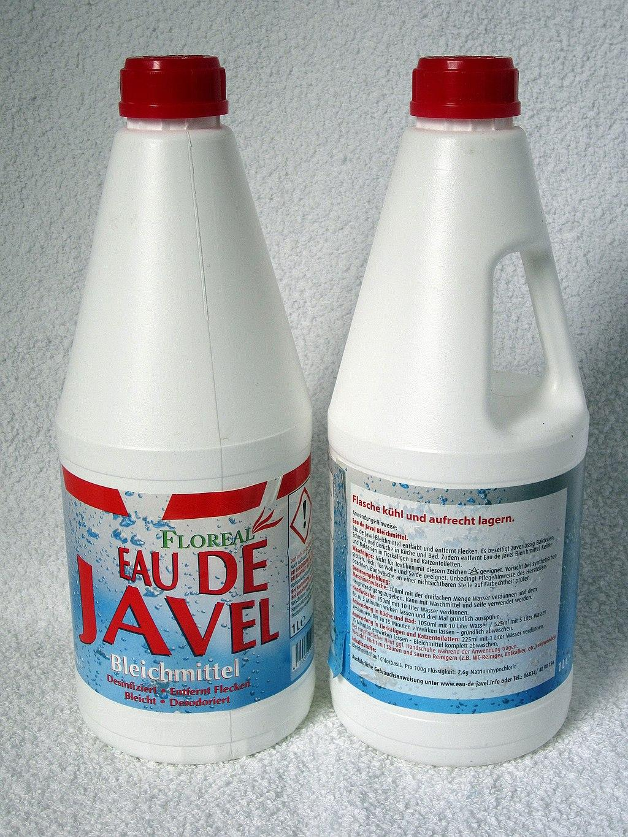
Réaction de décoloration de l’érythrosine B (E)
Equation de la réaction :
E (aq) + ClO- (aq) -> F (aq)
érythrosine B, E127
ions hypochlorites

Slide 6
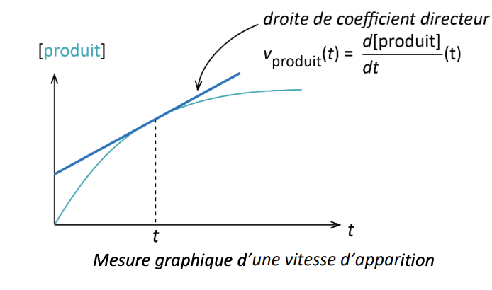
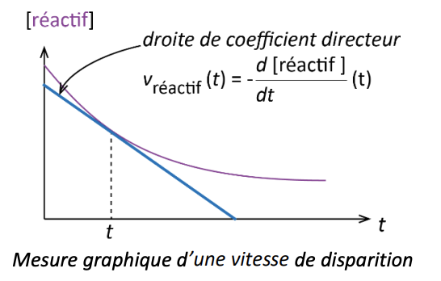
La vitesse d’apparition d’un produit à un instant t peut être définie comme le coefficient directeur de la tangente à la courbe d’évolution de la quantité de matière (ou concentration si le volume est constant) du produit en fonction du temps, évaluée à l’instant t.
La vitesse de disparition d’un produit à un instant t peut être définie comme l’opposé du coefficient directeur de la tangente à la courbe d’évolution de la quantité de matière (ou concentration si le volume est constant) du réactif en fonction du temps, évaluée à t

Slide 7
Bibliographie
réacteur chimique : hellopro.fr
rouille : linternaute.fr
explosion : wikipédia
eau de Javel : wikipédia
érythrosine B : wikipédia
pictogrammes de sécurité : wikipédia
vitesse comme tangente à la courbe d’évolution d’un réactif ou d’un produit : livre STL PCM, collection numérique

